Slide 1
13.1 初识家用电器和电路
（第一课时）

Slide 2
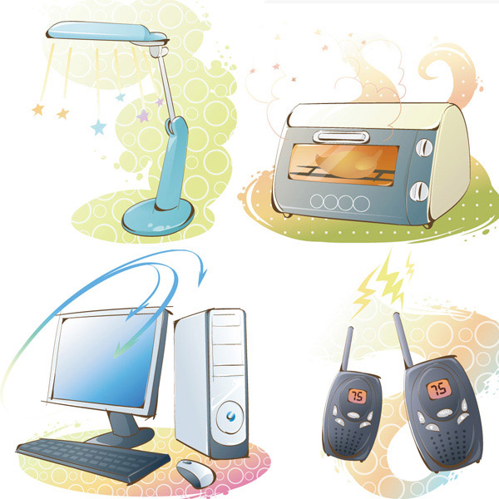
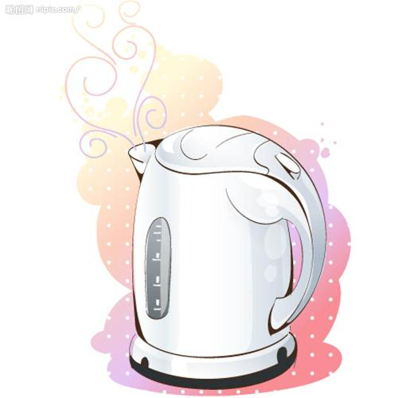
【一、电在我家中】
台灯
台式电脑
电热水壶
你还能列举一些常见的家用电器吗？

Slide 3
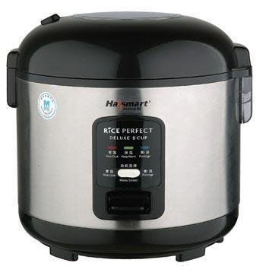
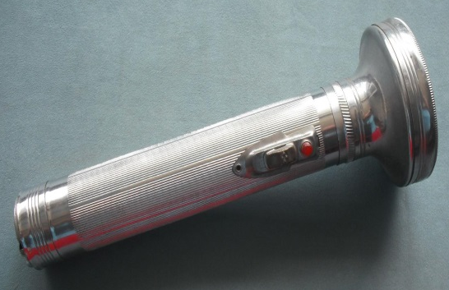
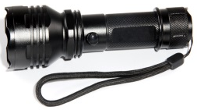
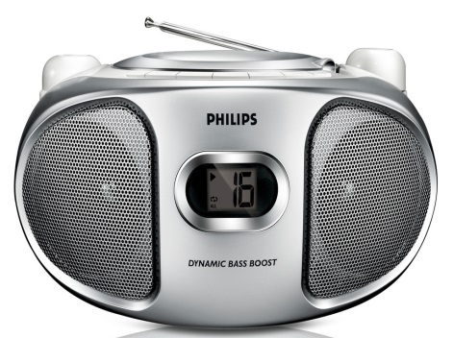
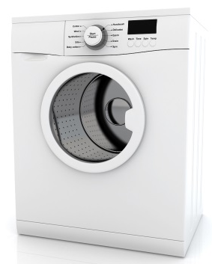
【用电器】
1.利用电能进行工作的装置；
2.它与电源连接后，能把电能转化为我们所需要的能；
电饭锅
手电筒
收音机
洗衣机
电能
电能
电能
电能
内能
光能
内能
声能
内能
机械能
内能

Slide 4
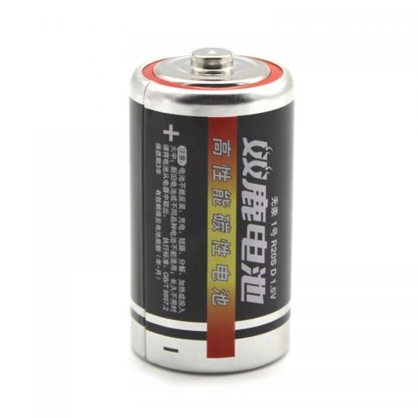
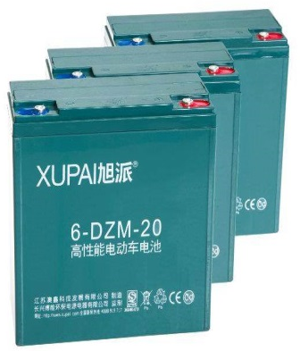
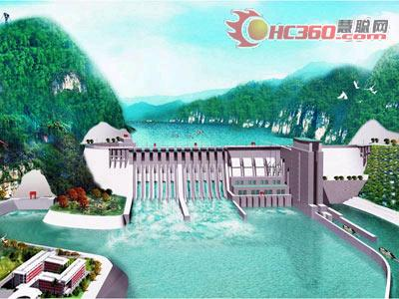
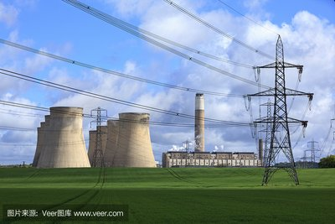
【电 源】
1.能持续供电给用电器使用的装置；
2.它能把其他形式的能转化为电能；
干电池
蓄电池
水电站
火电站
化学能
机械能
内能
电能
电能
电能

Slide 5

3.常见的电源有直流电源和交流电源；
4.常见的直流电源有干电池与蓄电池；
5.电池有正级（“+”）与负级（“-”）；当它对用电器供电时，电流的方向由正极经用电器到负极。
正极
正极
负极
负极

Slide 6
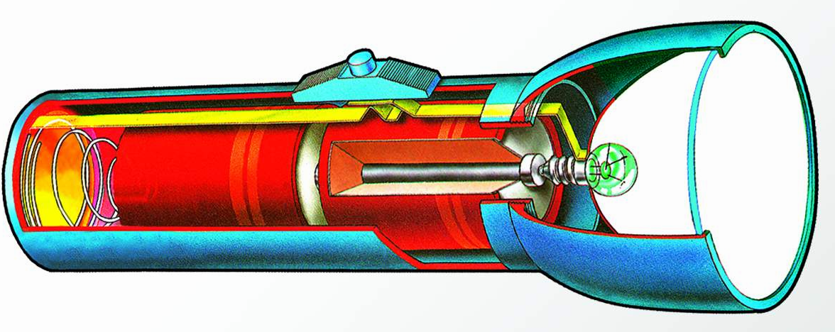
【二、电路】
【看一看】观察手电筒，了解其内部结构。
开关
凹面镜
弹簧
铜片
小灯泡
干电池
1.两节干电池是怎样放置的？
2.后盖与电池是怎样连接的？
3.开关的作用是什么？
4.电流由是如何由电源正极经小灯泡流到负极的？

Slide 7
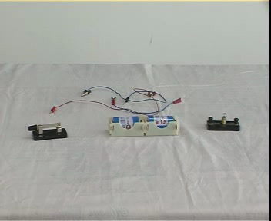
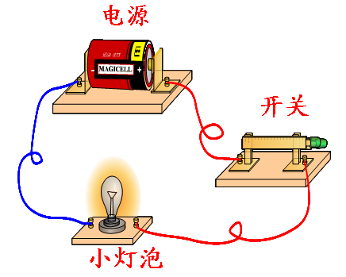
【试一试】怎样使一个小灯泡亮起来？

Slide 8
【电 路】
1.用导线把电源、用电器、开关等元件连接起来组成的电流的路径；
【电 源】
【用电器】
【开 关】
【导 线】
提供电能给用电器使用的装置；
利用电能进行工作的装置；
控制电路的通断；
传导电流，输送电能；
2.连接电路时需要注意些什么？
①电路连接过程中，要断开开关；
②要保证电路中处处接触良好；
③绝不允许用导线直接将电源两级相连，以免电路中电流过大，损坏电源！

Slide 9
3.如图电路中：
① 开关，形成通路，
电路中有 ，小灯泡发光；
② 开关，形成断路，
电路中无 ，小灯泡熄灭；
③如果不经过小灯泡，用导线直接将电源的 相连，就会形成电源短路，损坏电源！
闭合
电流
断开
电流
两级
4.要想用电器工作，需要满足什么条件？
电源
有电流通过用电器
通路

Slide 10

【当堂训练】
1．如图所示，酸甜多汁的水果点亮了一排发光二极管；在这个简单的电路中水果相当于 ，它将 能转化 能；发光二极管将 能转化 能；如果想控制这个电路的通断，还应在电路中安装 。
电源
化学
电
电
光
开关

Slide 11
（第二课时）

Slide 12
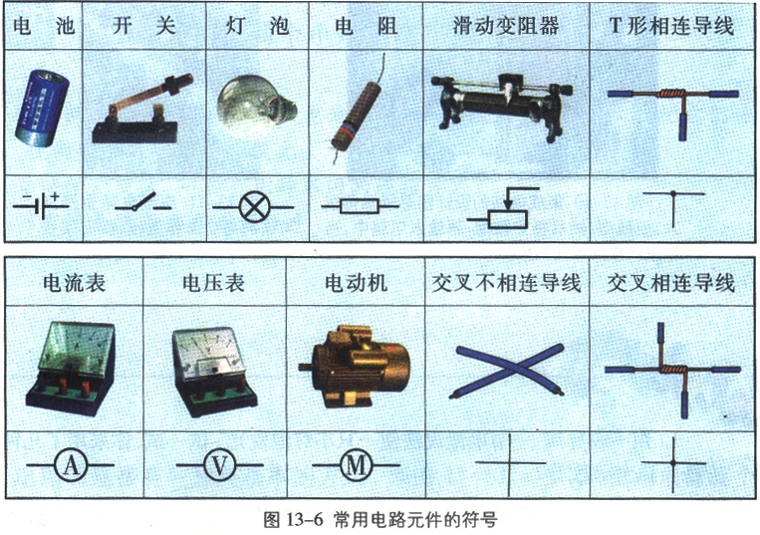
【三、电路图】
用电路元件符号来表示电路连接的图。

Slide 13
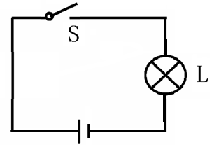
【试一试】根据实物图画出电路图。
【作图规范】
1、横平竖直
2、顺序对应
3、符号规范，下标区分

Slide 14
【当堂训练】
2.指出下列电路图中的错误。
S
L₁
L₂
L₃
L₄
L
L
S
(a)
(b)
(c)
开关S闭合时电源被短路
无电源
电流无法从电源正极流到负极，且缺少开关

Slide 15
3.下列电路图中,正确的是( )
C
4.如图,当开关S₁、S₂都断开时,电路处于 状态;当开关S₁、S₂都闭合时,电路处于 状态;当S₁闭合,S₂断开,电路处于 状态.
S₁
断路
S₂
短路
通路

Slide 16
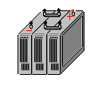
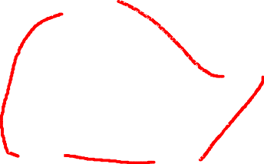
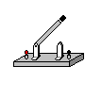

5.根据下图的实物连接图，画出相应的电路图。
Ｓ
Ｓ
Ｌ_{１}
Ｌ_{２}
Ｌ_{１}
Ｌ_{２}

Slide 17



6.根据给出的电路图连接实物图(用笔代替导线，不交叉)
L
S
L
S

Slide 18
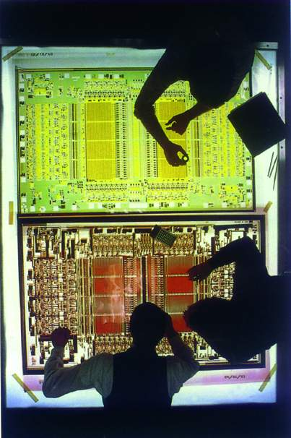
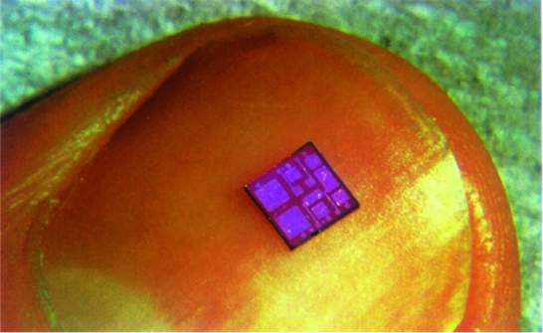
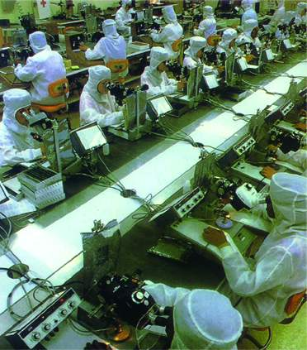
【生活物理社会】集成电路

